Slide 1
第一章 宪法学基本原理

Slide 2
第一节 宪法的概念和本质

Slide 3
本节关键概念、问题和学习方法
本章主要内容：
宪法的基本概念与范畴，要了解法、法律与宪法的联系与区别，宪法学的基础概念。
一、基本概念
1.宪法
2.国家
3.社会
4.法律
5.宪政

Slide 4
本节关键概念、问题和学习方法
二、重要问题
1.宪法的特性：宪法与国家，宪法与社会，宪法与法律
2.宪法的性质

Slide 5
本节关键概念、问题和学习方法
三、学习方法
1.历史分析的方法：从整体上把握宪法概念内涵的历史演变以及更好的理解为什么宪法是实现民主价值的基本形式。
2.比较分析的方法：比较中外宪法概念所指内涵的异同与文化的差异性
3.规范分析的方法：结合宪法文本有助于从规范的角度认识宪法的特性，从具体规范制度中了解宪法与民主、宪法与法治的关系。
4.案例分析方法：通过对现实生活中宪法案例的分析和探索，丰富宪法内容，揭示蕴含在宪法案例中的基本宪法原理，加深对宪法的理解。

Slide 6
思考题：
1.结合生活中的事例说明宪法在社会生活中发挥的作用，如何理解宪法与法律的关系（联系与区别）？
2.宪法对人类生活带来什么样的影响？
3.如何认识 “宪法是法律的法律”？
4.熟悉宪法的序言，并分析序言的最后一段。

Slide 7
（一）宪法词源的演变
一、宪法的概念
1.西方国家宪法语词的演变
拉丁文constitutio
（组织、制度、结构、政体、确立）
大革命后，规定国家权力、结构和基本权利保障的基本规则
constitutional law constitution
（最高法意义上的宪法） （超法律的、社会基本框架意义上的宪法）

Slide 8
2.非西方国家宪法词源的演变
中国古代文献中的“宪法”、 “宪”
（律令格式，与一般法律概念无异）
由日本传入的根本法意义上的“宪法”概念
（根本律例、朝纲、国家法、宪章、国宪等）
宪法 宪法性法律
部门法意义上的宪法

Slide 9
（二）宪法的内涵
宪法是确认一国民主制度，通过规范控制国家权力以保障公民权利，具有最高效力的国家根本法。
四要素：民主 控制 保障 根本法
宪法的存在形式:
价值意义上宪法； 文本意义上宪法；
生活规则意义上宪法； 文化意义上宪法。
宪法与宪政

Slide 10
（三）宪法与法律的共性
1.什么是法？
法是由国家制定或认可，通过确定社会关系参加者的权利与义务的形式调整社会关系，并得到国家强制力保证的行为规则。
2.什么是法律？
法律是由国家立法机关，依照法定程序制定并颁布，并有国家强制力保证实施的规范总称。在我国，全国人民代表大会和全国人民代表大会常务委员会行使国家立法权。
3.宪法是法。
宪法是法的表现形式之一，在性质、内容、调整目的和社会效果等方面具有法的基本特征。
宪法是法的组成部分与基础，宪法是法律的法律。

Slide 11
《立法法》修改，明确细化“税收法定”原则
2015年3月15日，十二届全国人大三次会议表决通过了关于修改《中华人民共和国立法法》的决定。修改后的《立法法》将“税收”专设一项作为第八条第（六）项，明确“税种的设立、税率的确定和税收征收管理等税收基本制度”只能由法律规定。这意味着，今后政府收什么税，向谁收，收多少，怎么收等事项，只能由全国人大及其常委会通过制定法律来予以明确。

Slide 12
（四）宪法的特征
1.宪法内容具有根本性；
2.宪法制定和修改程序的特殊性；
3.宪法具有最高法律效力。

Slide 13
宪法内容的根本性
宪法规定的是国家的性质、社会制度、经济制度、文化制度、国家政权组织形式、公民的基本权利等内容。
我国宪法序言规定：“本宪法以法律的形式确认了中国各族人民奋斗的成果，规定了国家的根本制度和根本任务，是国家的根本法。”

Slide 14
什么是根本性内容？
不同宪政理念、历史传统和时代背景下对根本性内容的理解很不相同。
我国宪法有对国家阶级性质的规定，还有大量关于经济制度的规定。

Slide 15
宪法修改程序的特殊性
宪法第六十四条 宪法的修改，由全国人民代表大会常务委员会或者五分之一以上的全国人民代表大会代表提议，并由全国人民代表大会以全体代表的三分之二以上的多数通过。
法律和其他议案由全国人民代表大会以全体代表的过半数通过。

Slide 16
修宪流程
提案
公告
审议
表决
公布

Slide 17
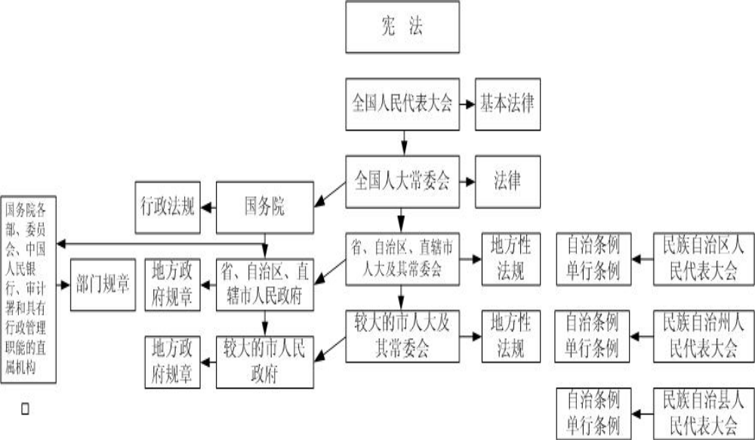
我国法律体系及其效力图解

Slide 18
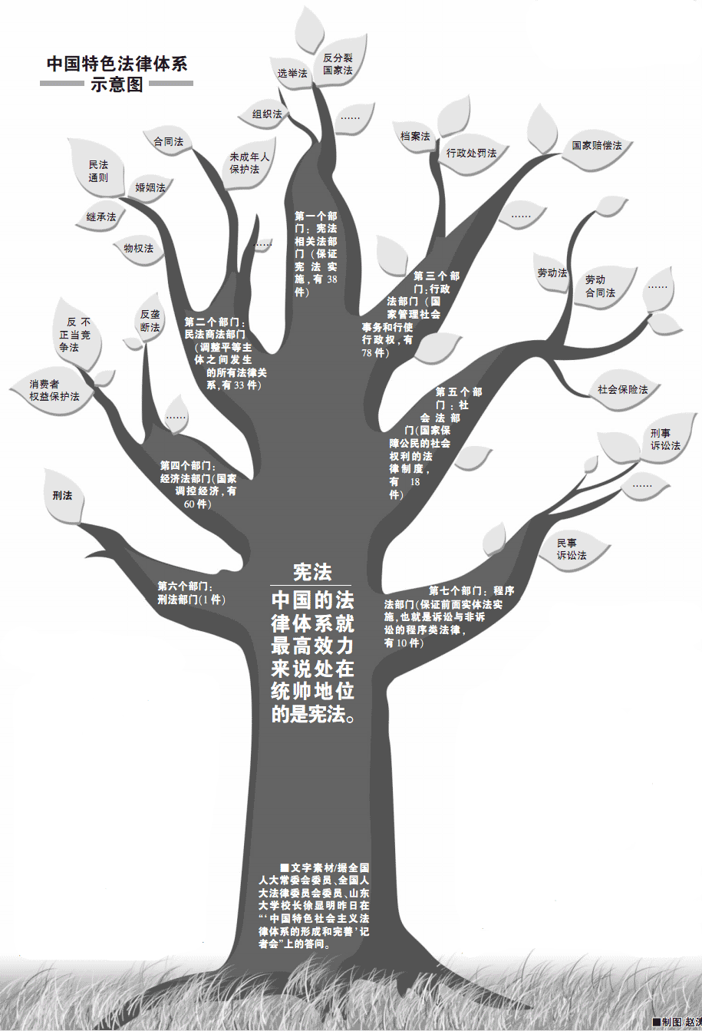
法律体系图表

Slide 19
宪法最高效力的体现
1.宪法是立法的依据与基础。
2.宪法是一切组织和个人活动的最高行为准则。
3.任何法律不得同宪法相抵触。
4.违宪的法律是无效的。

Slide 20
宪法是“法律的法律”，违宪的法律是无效的；
宪法效力的最高性；
我国宪法文本中的法律表述与分析：形式意义法律与实质意义法律。

Slide 21
宪法序言最后一段
本宪法以法律的形式确认了中国各族人民奋斗的成果，规定了国家的根本制度和根本任务，是国家的根本法，具有最高的法律效力。全国各族人民、一切国家机关和武装力量、各政党和各社会团体、各企业事业组织，都必须以宪法为根本的活动准则，并且负有维护宪法尊严、保证宪法实施的职责。

Slide 22
核心概念的分析方法――以“法律”为例
在中国宪法文本中，“法律”一词在有效宪法文本中出现82次。“法律”一词在不同语境下具有不同含义，共有以下几种情形：
1. “以法律的形式”、“法律效力” （in Legal Form，Legal Authority）
宪法《序言》第13段：“本宪法以法律的形式确认了中国各族人民奋斗的成果……具有最高的法律效力。”
这里的“法律”实际上是从法的一般特征的角度来使用的。实际上就是确认了宪法是一种法律，具有法律的一般特征。

Slide 23
2.“宪法和法律”、“宪法、法律”（the Constitution and the Law，the Constitution and the Statutes）
这又分两种情况：
A. 与行政法规连用
如宪法第5条第3款规定，“一切法律、行政法规和地方性法规都不得同宪法相抵触。”
这里的法律只能是指全国人大及其常委会制定的法律－－形式性法律。

Slide 24
B.不与行政法规连用
例如，宪法第5条第4、5款规定，“一切违反宪法和法律的行为，必须予以追究。任何组织或者个人都不得有超越宪法和法律的特权。”
这里的“法律”是从立法体系的角度来说的，是除宪法以外的中国所有的实质性法律，包括行政法规、地方性法规等。“宪法和法律”就代表了中国整个的立法体系。

Slide 25
3.“依照法律规定”，“依照法律”，“依照……法律的规定” （in Accordance with the Law、According to Law）
这三种情况中的“法律”，是从立法体系这一实质意义上来使用的。
这里的法律包括宪法、形式意义上的法律、行政法规、地方性法规等。

Slide 26

齐玉苓案——如何理解《宪法》第126条中的“依照法律”？
她叫齐玉苓，当年有人冒充她上了大学。
《宪法》第126条：人民法院依照法律规定独立行使审判权，不受行政机关、社会团体和个人的干涉。

Slide 27
案情简介
齐玉苓、陈晓琪均系山东省滕州市八中1990届初中毕业生。陈晓琪在1990年中专预考时成绩不合格，失去了升学考试资格。齐玉苓则通过了预选考试，并在中专统考中获得441分，超过了委培录取的分数线。随后，山东省济宁市商业学校发出录取齐玉苓为该校1990级财会专业委培生的通知书。但齐玉苓的录取通知书被陈晓琪领走，并以齐玉苓的名义到济宁市商业学校报到就读。1993年毕业后，陈继续以齐玉苓的名义到中国银行滕州市支行工作。1999年1月29日，齐玉苓在得知陈晓琪冒用自己的姓名上学并就业的情况后，以陈晓琪及陈克政（陈晓琪之父）、滕州八中、济宁商校、滕州市教委为被告，向枣庄市中级人民法院提起民事诉讼，要求被告停止侵害，并赔偿经济损失和精神损失。

Slide 28
一审判决
1999年5月，枣庄市中院作出一审判决。法院认为，陈晓琪冒用齐玉苓姓名上学的行为，构成对齐玉苓姓名权的侵害，判决陈晓琪停止侵害，陈晓琪等被告向齐玉苓赔礼道歉并赔偿精神损失费35000元，但驳回齐玉苓其他诉讼请求。齐玉苓不服，认为被告的共同侵权剥夺了其受教育的权利并造成相关利益损失，原审判决否认其受教育权被侵犯，是错误的。遂向山东省高院提起上诉，请求法院判令陈晓琪等赔偿各种损失56万元。

Slide 29
最高人民法院的批复
二审期间，山东省高院认为该案存在适用法律方面的疑难问题，于1999年以[1999]鲁民终字第258号请示，报请最高人民法院作出司法解释。
最高人民法院经反复研究，于2001年8月13日公布了法释[2001]25号《关于以侵犯姓名权的手段侵犯宪法保护的公民受教育的基本权利是否应承担民事责任的批复》，明确指出：根据本案事实，陈晓琪等以侵犯姓名权的手段，侵犯了齐玉苓依据宪法规定所享有的受教育的基本权利，并造成了具体的损害后果，应承担相应的民事责任。

Slide 30
2001年8月23日，山东省高院依据宪法第46条、最高人民法院批复和民事诉讼法有关条款，终审判决此案：（1）责令陈晓琪停止对齐玉苓姓名权的侵害；（2）陈晓琪等四被告向齐玉苓赔礼道歉；（3）齐玉苓因受教育权被侵犯造成的直接经济损失7000元和间接经济损失41045元，由陈晓琪、陈克政赔偿，其余被告承担连带赔偿责任；（4）陈晓琪等被告赔偿齐玉苓精神损害赔偿费50000元。2001年11月20日，齐玉苓案执行完毕。

Slide 31
4.“由法律规定”，“由……以法律规定”，“除法律规定”（Be Prescribed by Law）
这是一种非常明确的宪法委托。
宪法委托的只是“法律”，而且只是由全国人大及其常委会制定的法律，即形式意义上的法律。行政法规、地方性法规等均不得对此加以规定。

Slide 32
5.“遵守……法律”（Abide by the Law）、“受法律的保护”（Protect by the Law）
这三种情况中的“法律”，是从立法体系这一实质意义上来使用的。
这里的法律包括宪法、形式意义上的法律、行政法规、地方性法规等。

Slide 33
法律规范与宪法规范
法律规范的基本结构：
假定——行为模式——法律后果
宪法规范的逻辑结构也是一样的。宪法规范不等于宪法条文：规范是条文的含义，条文是对规范的陈述，有完全陈述和不完全陈述之分。经常若干条文结合在一起才能构成一个完整的规范。

Slide 34
宪法规范的结构
宪法条文往往不能完整表现“假定——行为模式——法律后果”三个要素。例如：
第三十六条 中华人民共和国公民有宗教信仰自由。
任何国家机关、社会团体和个人不得强制公民信仰宗教或者不信仰宗教，不得歧视信仰宗教的公民和不信仰宗教的公民。

Slide 35
第三十八条 中华人民共和国公民的人格尊严不受侵犯。禁止用任何方法对公民进行侮辱、诽谤和诬告陷害。
这几个条文缺乏“法律后果”，那么“法律后果”体现在哪里呢？

Slide 36
法律后果的体现
1.第五条 中华人民共和国实行依法治国，建设社会主义法治国家。
国家维护社会主义法制的统一和尊严。
一切法律、行政法规和地方性法规都不得同宪法相抵触。
一切国家机关和武装力量、各政党和各社会团体、各企业事业组织都必须遵守宪法和法律。一切违反宪法和法律的行为，必须予以追究。

Slide 37
法律后果的体现
2.第六十二条 全国人民代表大会行使下列职权：
……
(十一)改变或者撤销全国人民代表大会常务委员会不适当的决定；

Slide 38
法律后果的体现
3.第六十三条 全国人民代表大会有权罢免下列人员：
(一)中华人民共和国主席、副主席；
(二)国务院总理、副总理、国务委员、各部部长、各委员会主任、审计长、秘书长；
(三)中央军事委员会主席和中央军事委员会其他组成人员；
(四)最高人民法院院长；
(五)最高人民检察院检察长。

Slide 39
宪法规范的法律后果要素
宪法规范并非不具备法律后果要素。
违反宪法规范同样要产生法律后果和具体惩罚。
这种法律后果不同于具体的民事责任或者刑事责任，而是“违宪责任”。

Slide 40
二、宪法的本质
（一）宪法是民主制度化、法律化的基本形式
人民主权观念的形成和普及是宪法产生的基础。我国宪法第２条第１款明确规定：“中华人民共和国的一切权力属于人民。”
人民主权原则在制度上的展开，也就是民主制度。在我国，宪法通过确认人民民主事实、创制各种民主制度来保证人民当家作主权利的实现。
宪法与民主存在着密切的联系。宪法存在的基本前提是民主事实的存在，宪法运行的基础也是民主事实的存在。
宪法是民主事实制度化、法律化的基本形式。

Slide 41
（二）宪法是各种政治力量对比关系的集中体现
政治力量对比关系首先表现为阶级力量的对比关系。宪法反映的阶级力量对比关系主要表现在三个方面：
1.宪法是阶级斗争的产物
2.宪法规定社会各阶级在国家中的地位及相互关系
3.宪法随着阶级力量对比关系的变化而变化。
除了阶级力量对比关系，政治力量对比关系还包含阶级力量对比关系中的阶层、集团、群体之间的力量对比关系。

Slide 42
第二节 宪法的分类和渊源

Slide 43
一、宪法的分类
传统的宪法分类
1.成文宪法与不成文宪法
2.钦定宪法、民定宪法与协定宪法
3.刚性宪法与柔性宪法
现代的宪法分类：根据性质的分类；根据区域的分类；根据文化的分类；根据存在形式的分类等。

Slide 44
二、宪法渊源
（一）宪法的一般渊源
1.宪法典；
2.宪法性法律：规定宪法内容、调整宪法关系的法律；
3.宪法惯例：习惯或传统；
4.宪法判例：普通法国家的“先例约束原则”；
5.宪法解释：有权机关对宪法含义的说明；
6.国际条约

Slide 45
（二）中国宪法的渊源
1.宪法典
2.宪法性法律？
3.宪法惯例
4.宪法解释
5.国际条约

Slide 46
中、英、法文词汇的对应关系与译法
中文 | 英文 | 法文
宪法 | constitutional law | droit constitutionnel
宪、宪典、宪法典、（宪法） | Constitution | Constitution
宪法性法律 | constitutional law | loi constitutionnelle
组织法 | organic law | loi organique
宪法惯例 | constitutional convention | convention constitutionnelle
宪法判例 | constitutional judgment | jurisprudence constitutionnelle

Slide 47
我国的宪法性法律：有争论的问题
中华人民共和国全国人民代表大会组织法
中华人民共和国国务院组织法
中华人民共和国人民法院组织法
中华人民共和国人民检察院组织法
中华人民共和国地方各级人民代表大会和地方各级人民政府组织法
中华人民共和国全国人民代表大会和地方各级人民代表大会选举法
中华人民共和国民族区域自治法
中华人民共和国香港特别行政区基本法
中华人民共和国澳门特别行政区基本法

Slide 48
从宪法惯例到宪法修正案：
美国总统的连任届数
1787年美国联邦宪法没有对总统连任届数作出规定。
乔治·华盛顿在连任两届后拒绝参加第三届总统竞选。华盛顿发表《告别演说》，认为任何人不得连任三届，由于华盛顿的崇高威望，由此形成了一项宪法惯例。
这项惯例被富兰克林·罗斯福打破，连任四届，病逝于第四届任期中。
1951年美国宪法第二十二条修正案规定：总统任职不得超过两届。

Slide 49
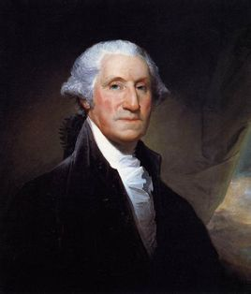
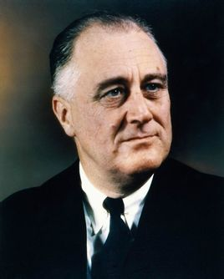
乔治·华盛顿（1732-1799）
美国首任总统。
富兰克林·罗斯福（1882-1945）
美国第32任总统

Slide 50
第三节 宪法的制定、修改与解释

Slide 51
一、宪法的制定
（一）宪法制定权
宪法制定权（constituent power）是制宪主体按照一定原则创造作为国家根本法的宪法的一种权力。
制宪权、修宪权与立法权是属于不同层次的权力形态。
修宪权是依据制宪权而产生的一种权力，可以理解为制度化的制宪权。

Slide 52
（二）制宪权的理论基础
1.根本法思想
2.国民主权学说
3.立宪主义传统

Slide 53
（三）制宪权的性质
1.国家权力是依据制宪权而产生的“形成的权力”。
2.制宪权是根源性的国家权力，而立法权、行政权与司法权是具体组织化的国家权力。
3.中西方在制宪权理念上的不同。

Slide 54
（四）制宪权的基本功能
1.制宪权的正当性
2.制宪权的公共性
3.制宪权的统一性
4.制宪权的自律性

Slide 55
（五）制宪权的界限
制宪权是一种受制约的权力，客观上存在着一定的界限，主要表现为：
1.受制宪目的的制约
2.受法的理念的制约
3.受自然法的制约
4.受国际法的制约

Slide 56
（六）制定1954年宪法的正当性基础
制宪权正当性的来源；
1949年《共同纲领》与1954年宪法；
1954年宪法是新中国成立后制定的第一部宪法，也是迄今为止唯一运用制宪权制定的宪法，为新中国宪政体系的建立奠定了基本框架与基础。

Slide 57
二、宪法的解释
（一）宪法解释的含义及功能
宪法解释：有权机关对于宪法规范客观内涵的说明。
宪法解释的功能：
1.客观地认识宪法
2.为宪法运行机制的完善提供基础
3.及时地解决宪法冲突
4.启动宪法变迁机制与程序

Slide 58
（二）宪法解释的性质
1.主观说：宪法解释是法的发现，不是法的创造。
2.客观说：宪法解释是一种法的创造，本质不是“读”宪法，而是“写”宪法。
3.折衷说：宪法解释既具有法发现的性质，同时也具有法创造的性质。

Slide 59
（三）宪法解释的主体
宪法解释主体的三种类型：
1.立法机关解释制
2.司法机关解释制
3.特定机关解释制
我国采用立法机关解释制，即全国人民代表大会常务委员会行使宪法解释权。

Slide 60
（四）宪法解释的条件
解释者要有“先理解”的知识和经验；
具体事件性
宪法原理的成熟

Slide 61
（五）宪法解释的原则与种类
1.基本原则
（1）符合制宪目的与精神
（2）遵循依法解释的原则
（3）反映社会发展要求
（4）体现宪法规范效力

Slide 62
2.宪法解释的类型
（1）根据解释主体与效力不同：有权解释与学理解释。
（2） 根据解释目的的不同：违宪解释与补充解释。
（3）根据解释方法的不同：语法解释、逻辑解释、系统解释与历史解释。
（4）根据解释的尺度不同：字面解释、限制解释与扩充解释。
（5）以解释的价值评价为基础：目的论解释与社会学解释。

Slide 63
（六）宪法解释的程序
宪法解释的提出
宪法解释的审查
宪法解释的决议
宪法解释的公布

Slide 64
合宪性推定原则
基本含义：特定机关行使违宪审查权或进行宪法解释时应考虑审查对象涉及的各种要素，需要在合理的范围内合理地行使违宪审查权，以减少可能引起的社会矛盾与震动。
理论基础：
1. 宪法规范最高性；
2. 立法权的尊重；
3. 宪政秩序的稳定；
4. 宪法规范具体化。

Slide 65
（七）宪法解释的功能
1.阐释宪法的基本精神
2.补充功能
3.统一功能
4.提高公民宪法意识

Slide 66
三、宪法的修改
（一）宪法修改的含义
宪法修改：是指宪法正式施行后，随着社会生活的发展与变化，出现宪法规范与社会生活冲突时，特定机关依据宪法的程序，以明示的方法对宪法典的条文或文句进行补充、调整的活动。
宪法修改权（amending power）：是修改宪法的一种“力”，是依制宪权而产生的权力形态，一般称之为“制度化的制宪权”。

Slide 67
（二）宪法修改的形式
全面修改：分为形式意义上的全面修改与实质意义上的全面修改。
部分修改：包括修改条文、宪法修正案等具体方式。

Slide 68
（三）宪法修改的方法
1.成立专门的修宪机关或由议会审议。
2.实行国民投票制度（卢梭国民主权思想的体现）。
3.立法机关修宪（程序较修改普通法律更严格）。
4.联邦制国家的修宪方法（各邦或州平等参与）。

Slide 69
（四）宪法修改的程序
提案
公告
审议
议决
国民投票
公布

Slide 70
我国的修宪程序
宪法第六十四条 宪法的修改，由全国人民代表大会常务委员会或者五分之一以上的全国人民代表大会代表提议，并由全国人民代表大会以全体代表的三分之二以上的多数通过。
法律和其他议案由全国人民代表大会以全体代表的过半数通过。

Slide 71
我国的修宪实践
1.修宪模式
（1）全面修改：
1954年宪法
1975年宪法
1978年宪法
1982年宪法
（2）部分修改：
1988年；1993年；1999年；2004年

Slide 72
第四节 宪法的效力和作用

Slide 73
一、宪法的效力
宪法的效力是指宪法的法律约束力。宪法的效力可以分为纵向和横向两个方面。
宪法的纵向效力是指宪法在多层级的法律体系中所具有的最高法律效力。
宪法的横向效力，也可以称作宪法的适用范围，指的是宪法在什么地方、对什么人、对什么事项以及在什么时间具有法律约束力。

Slide 74
宪法的适用范围，从不同的角度可以分为空间效力、时间效力、对人效力和对事效力。
（一）空间效力
宪法的空间效力，是指宪法在什么地域范围内发生效力。宪法的空间效力及于国家行使主权的全部空间，也就是一个国家的领土。
（二）时间效力
宪法的时间效力，是指宪法在什么时间段上发生效力，具体而言就是宪法的生效与失效问题。

Slide 75
（三）对人效力
宪法的对人效力，是指宪法对哪些主体发生效力。具体分为两个方面：
（１）宪法所约束的公权力主体。宪法集中规定国家权力的组织与运行，一切公权力主体都受宪法的约束。
（２）基本权利所保护的对象，也就是基本权利主体。
（四）对事效力
宪法的对事效力，是指宪法对社会生活的哪些领域、哪些事项发生效力。

Slide 76
宪法规范的适用是其效力的具体体现，是保障宪法规范有效性的重要条件。宪法规范的适用模式主要有两种：
一种是通过具体的宪法诉讼活动；
二是通过确立具体宪法原则与具体程序，保障宪法实施。

Slide 77
二、宪法的作用
(一)宪法发挥功能的基本条件
1.宪法的正当性：宪法应当是符合社会发展客观要求的，为社会公众所普遍认可和乐于服从的。（什么是正当性、合理性、合法性、合宪性？）
2.社会成员的宪法意识：社会成员要形成对宪法的信仰，尊重宪法、信任宪法。

Slide 78
(二)宪法的作用
1.确认功能
2.保障功能：对民主和自由两项基本价值的保障。
3.限制功能：对国家公权力的限制。
4.协调功能

Slide 79
宪法的确认功能
1.确认经济基础；
2.确认国家权力的归属；
3.确认法制统一的原则；
4.确认社会共同体的基本价值目标与原则。

Slide 80
确认功能是宪法将历史形成的制度以及社会共同体业已形成的普遍价值通过根本法的形式规定下来。
确认功能不是通过规范上的安排去引导社会现实的变迁，而是将已经形成的社会现实予以规范化。

Slide 81
宪法确认功能的文本体现
第一条 中华人民共和国是工人阶级领导的、以工农联盟为基础的人民民主专政的社会主义国家。
社会主义制度是中华人民共和国的根本制度。……
第二条 中华人民共和国的一切权力属于人民。

Slide 82
宪法的保障功能
宪法中规定了大量的公民基本权利
宪法第31条——宪法第51条的规定：
公民的平等权；选举权与被选举权；言论、出版、集会、结社、游行、示威的自由；宗教信仰自由；人身自由；人格尊严 ；通信自由和通信秘密；……….
例：1、重庆失独家庭集会维权
2、任建宇因网络发帖被劳教事件

Slide 83
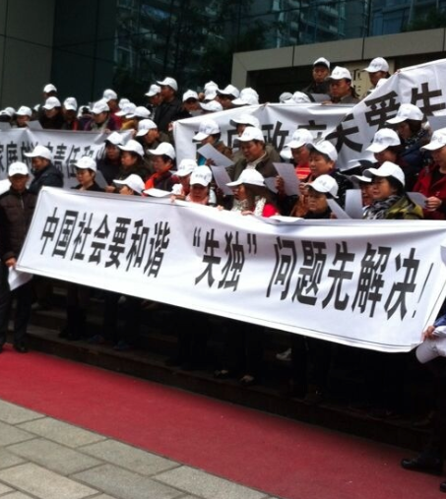
重庆失独家庭集会维权
“失独者”是指失去独生子女的父母，他们大多数在50岁上下，很难再生养孩子。据不完全统计，大陆15岁至30岁的独生子女总人数约1 .9亿，这一年龄段的年死亡率为万分之四，每年新增“失独家庭”将达7 .6万户，这意味着失独者至少已超过200万。

Slide 84
2013年12月26日，国家卫计委在网站上发布了《国家卫生计生委等5部门关于进一步做好计划生育特殊困难家庭扶助工作的通知》。持续关注此事的失独家庭发现，在这一通知中，缺少对申请人权益保障的内容，也没有行政补偿方面的内容。
为此，失独者代表在2014年1月、3月又向国家计生委就申请国家补偿事项进行了询问和沟通。4月21日，240余名失独父母代表再次进京就申请国家补偿事宜要求表态。国家卫生和计划生育委员会在4月25日出具了《信访事项答复意见书》，该答复书明确表示：“对独生子女死亡家庭给予国家行政补偿没有法律依据。”

Slide 85
2014年5月6日，重庆市卫计委等十部门于联合发布《关于进一步做好计划生育特殊困难家庭扶助工作的通知》，将女方年满49周岁的独生子女伤残、死亡家庭夫妻的特别扶助金标准分别提高到每人每月340元、390元，所需资金由中央、市、区县（自治县）三级财政承担。此外，重庆特殊困难家庭还将在医疗保障、农村危旧房改造、公租房、廉租房等多方面获得进一步保障。
自11月11日起，重庆市数百名失独者连续3日在该市卫生和计划生育委员会大楼前集会，要求当局关注“失独”问题，解决养老，保障他们的基本权益。失独者手举横幅，高呼口号，“中国社会要和谐，‘失独’问题先解决”，要求政府关爱失独者。

Slide 86
任建宇因网络发帖被劳教事件
任建宇，曾被重庆市选派到彭水县郁山镇担任大学生“村官”，后被录用为公务员。因其在2011年4月至8月多次在QQ空间中转发所谓的“负面言论和信息”和拥有的一件“不自由、毋宁死”的“铁证”T恤衫被重庆警方认定为“涉嫌煽动颠覆国家政权”并因此被刑事拘留，虽然重庆市人民检察院拒绝批捕，但却被重庆市劳教委处以两年劳动教养。

Slide 87
2012年11月19日，劳教委撤销了劳教决定，任建宇重获自由。现代版的“文字狱”案引发了专家学者和普通民众等各界人士对劳动教养制度存废的全民大讨论，很多人都希望，备受关注的任建宇，能够像当年的“孙志刚案”一样，成为改革劳教制度的催化剂。
2013年12月28日，第十二届全国人民代表大会常务委员会第六次会议通过《关于废止有关劳动教养法律规定的决定》。至此，在我国存在长达半个多世纪的劳动教养制度被废止。

Slide 88
宪法的限制功能
宪法一方面表现为授权法，确立合理地授予国家权力的原则和程序，使国家权力运行具有合宪性；
另一方面，宪法又是限权法，规范和控制国家权力的运行，确定所有公权力活动的界限。
宪法以其特殊功能修复并矫正被滥用的公权力，并调整公权力活动。

Slide 89
十八大之后的反腐
从中央政治局出台八项规定，到全党开展群众路线教育实践活动；从国内“虎蝇齐打”，到海外强势“猎狐”；从十八届三中全会强调加强反腐败体制机制创新和制度保障，到四中全会正式提出“形成不敢腐、不能腐、不想腐的有效机制”……不断深入的正风反腐如链相继、如环相扣，以不变而又步步为营的节奏，让全党全社会感受到了新一届中央领导集体持之以恒正风反腐的决心、意志和信心。

Slide 90

十八大之后的反腐
宪法

Slide 91
使反腐败走上规范化、法治化的轨道
十八届四中全会《决定》提出：“加快推进反腐败国家立法，完善惩治和预防腐败体系，形成不敢腐、不能腐、不想腐的有效机制，坚决遏制和预防腐败现象。”
本次政府工作报告提出：“要以权力瘦身为廉政强身，紧紧扎住制度围栏，坚决打掉寻租空间，努力铲除腐败土壤。”
反腐的核心在于约束权力，进一步监督和制约权力，让权力服从于民主逻辑和制度逻辑，让权力“不可”并进而“不能”再“任性”。
让反腐败工作更好走上法治化的轨道，形成反腐败的法治思维共识。

Slide 92
宪法的协调功能
宪法在运行过程中需要解决大量的利益冲突与矛盾，合理协调不同主体的利益关系，包括不同的阶层、不同的经济利益集团、不同的地域、不同的民族、不同的宗教、不同的种族之间都会有不同的利益。
宪法是协调这些利益冲突的最终手段。宪法的特殊功能在于，能够以合理的机制平衡利益关系，寻求多数社会成员普遍认可的规则，以此作为社会成员普遍遵循的原则。

Slide 93
一、民族平等
中国《宪法》第四条：中华人民共和国各民族一律平等。国家保障各少数民族的合法的权利和利益，维护和发展各民族的平等、团结、互助关系。禁止对任何民族的歧视和压迫，禁止破坏民族团结和制造民族分裂的行为。
二、宗教平等
俄罗斯《宪法》第十四条：俄罗斯联邦是世俗国家。任何宗教均不得被规定为国家的或必须信仰的宗教。宗教团体必须与国家分离并在国家面前一律平等。
三、中央与地方关系
中国《宪法》第三十一条：国家在必要时得设立特别行政区。在特别行政区内实行的制度按照具体情况由全国人民代表大会以法律规定。

Slide 94
以宪法凝聚社会共识
社会共识强调共同体的一种共同的情感、共同的价值和共同的认识。在保障每个成员的个体性和意志自由性的前提下，社会共同需要具有一个共同的价值共识或者基本的社会共识，而每个个体的多样性也需要得到更好的确立和更好的保护。
现实社会中的利益冲突，反映出我们的民族共同体、社会共同体中缺乏一种发自内心的信仰或者信任体系。宪法就像是我们的生活规则一样，要通过宪法来凝聚社会共识。
只有宪法真正成为社会的基本共识，依宪治国才能成为国家长治久安的方略，为人民提供永久的福祉。

